Slide 1

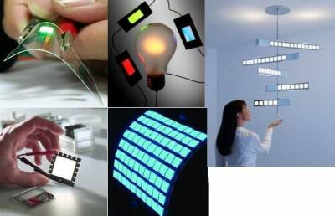
Органічний світлодіод
Organic Light Emitting Diode
Презентацію підготував учень 10-фізичного класу ліцею при ДонНУ
Воронецький Микита

Slide 2
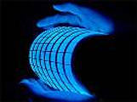
Органі́чний світлодіо́д (англ. Organic Light Emitting Diode (OLED)) — світлодіод, випромінюючий електролюмінісцентний шар якого складається з плівки органічної суміші. Цей шар зазвичай включає у себе полімерні речовини, які дозволяють органічним складовим бути як слід депонованими. Вони розташовуються у так званих рядках та стовпчиках за площею підкладки простим процесом «друку». У результаті отримуємо матрицю з пікселів, які випромінюють світіння різних кольорів.

Slide 3
Преимущества
В сравнении c плазменными дисплеями
меньшие габариты и вес
более низкое энергопотребление при той же яркости
возможность создания гибких экранов
возможность длительное время показывать статическую картинку без выгорания экрана
В сравнении c жидкокристаллическими дисплеями
меньшие габариты и вес
отсутствие необходимости в подсветке
отсутствие такого параметра как угол обзора — изображение видно без потери качества с любого угла
мгновенный отклик (на несколько порядков выше, чем у LCD) — по сути полное отсутствие инерционности
более качественная цветопередача (высокий контраст)
возможность создания гибких экранов
большой диапазон рабочих температур (от −40 до +70 °C)

Slide 4
Недостатки
маленький срок службы люминофоров некоторых цветов (порядка 2-3 лет)
как следствие первого, невозможность создания долговечных полноценных TrueColor дисплеев
дороговизна и неотработанность технологии по созданию больших матриц
Главная проблема OLED — время непрерывной работы должно быть более 15 тыс. часов. Одна проблема, которая в настоящее время препятствует широкому распространению этой технологии в мониторах и телевизорах, состоит в том, что «красный» OLED и «зелёный» OLED могут непрерывно работать на десятки тысяч часов дольше, чем «синий» OLED. Это визуально искажает изображение, причем время качественного показа неприемлемо для коммерчески жизнеспособного устройства. Хотя сегодня «синий» OLED всё-таки добрался до отметки в 17,5 тыс. часов (примерно 2 года) непрерывной работы.

Slide 5
Принцип действия
Для создания органических светодиодов (OLED) используются тонкопленочные многослойные структуры, состоящие из слоев нескольких полимеров. При подаче на анод положительного относительно катода напряжения, поток электронов протекает через прибор от катода к аноду. Таким образом катод отдает электроны в эмиссионный слой, а анод забирает электроны из проводящего слоя, или другими словами анод отдает дырки в проводящий слой. Эмиссионный слой получает отрицательный заряд, а проводящий слой положительный. Под действием электростатических сил электроны и дырки движутся навстречу друг к другу и при встрече рекомбинируют. Это происходит ближе к эмиссионному слою, потому что в органических полупроводниках дырки обладают большей подвижностью, чем электроны. При рекомбинации происходит понижение энергии электрона, которое сопровождается испусканием (эмиссией) электромагнитного излучения в области видимого света. Поэтому слой и называется эмиссионным.

Slide 6
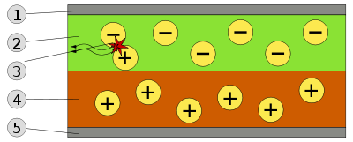
Схема 2х слойной OLED-панели: 1. Катод(−), 2. Эмиссионный слой, 3. Испускаемое излучение, 4. Проводящий слой, 5. Анод (+)

